Slide 1
Unidad de Medida de Longitud

Slide 2
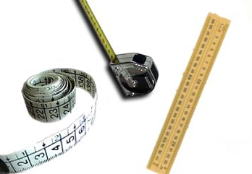
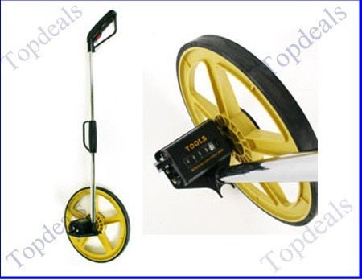
Medidas de longitud
Instrumentos más útil para medir longitudes
Las medidas de longitud. Corresponden a unidades de medida que sirven para saber qué tan largo o alto es un objeto.
La unidad que se utiliza internacionalmente para medir longitudes, es el metro (m). De esta unidad provienen otras más pequeñas (llamadas submúltiplos) o más grandes (llamadas múltiplos).

Slide 3
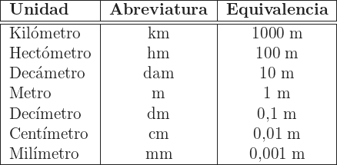
Existen diferentes unidades de medidas de longitudes como pueden apreciar en el siguiente cuadro.
Nota: Toma en cuenta que:
1 pulgada = 2.54 cm
1 pie = 30.48 cm
1 yarda = 0.9144 m
En este momento solo vamos a trabajar con: (Kilómetro, Metro, Centímetro y Milímetro).

Slide 4
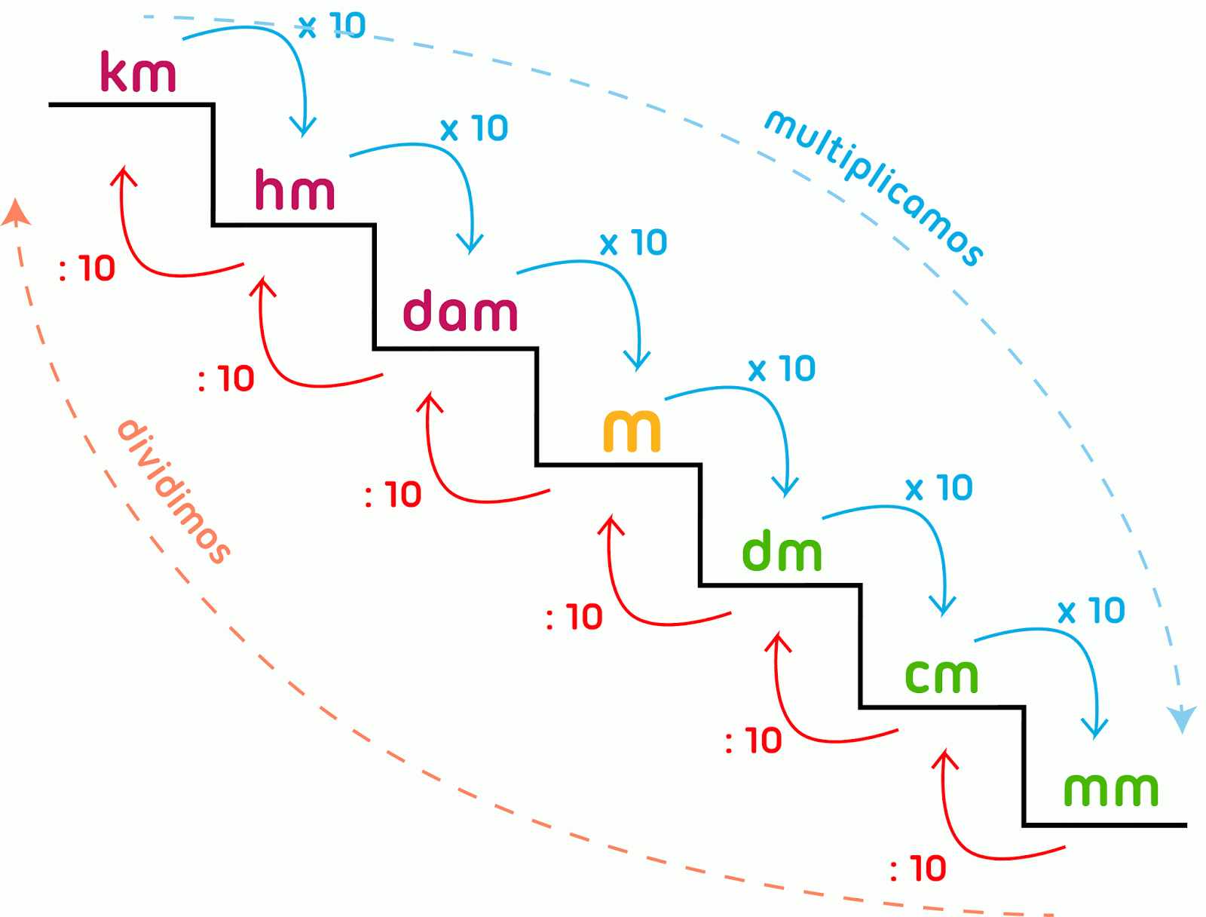
En esta escalera pueden observar que para convertir de unidades grandes a unidades pequeñas solo debe multiplicar por 10 y de unidades pequeñas a unidades grandes deben dividir entre 10. De esa forman obtienen la medida de longitud inmediata a la que multipliquen o dividan.

Slide 5
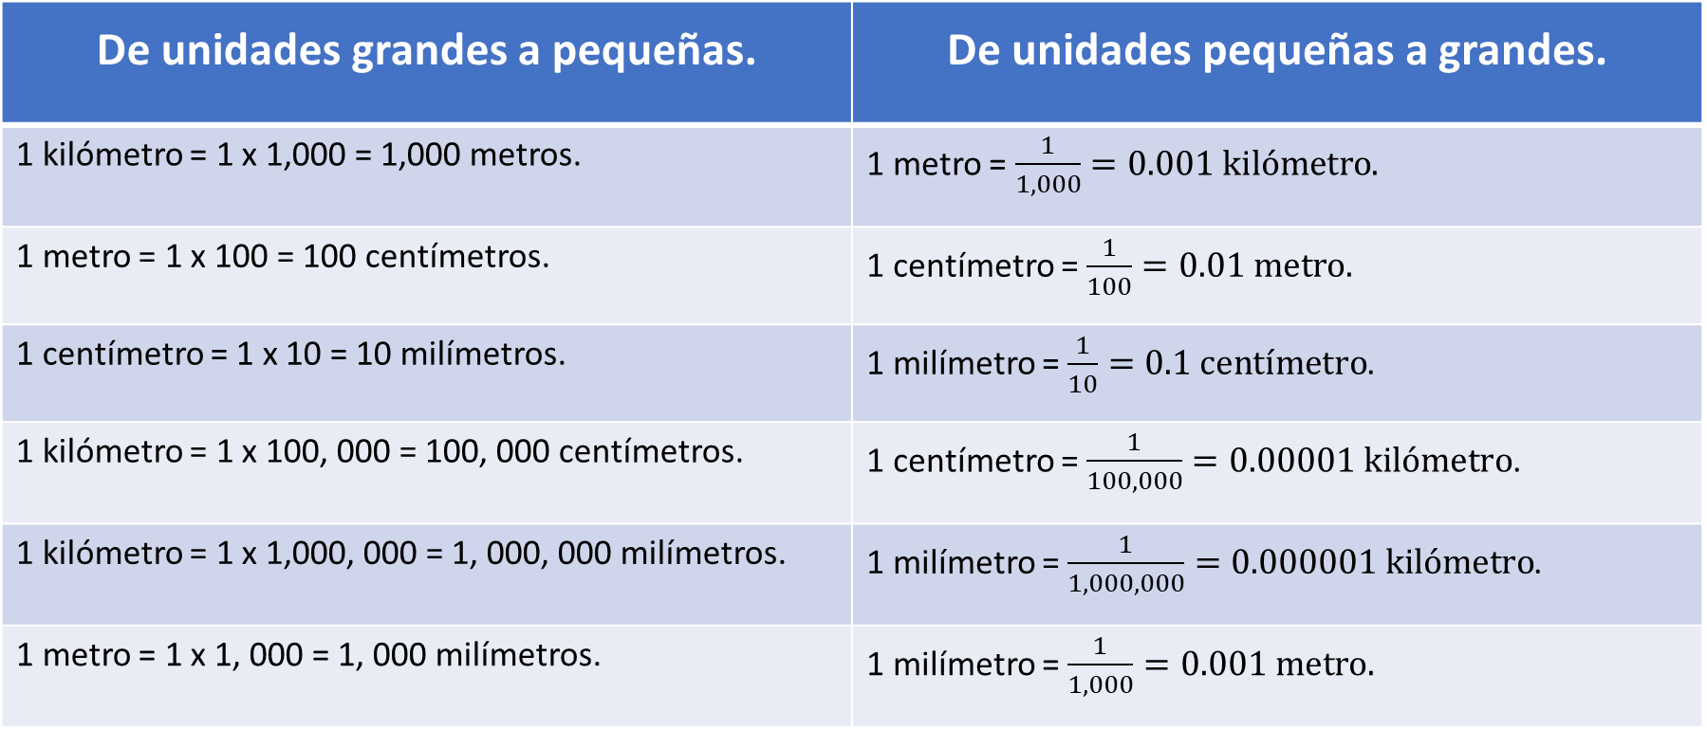
Equivalencia de las unidades de medidas de longitudes que vamos a utilizar
De unidades grandes a pequeñas. | De unidades pequeñas a grandes.
1 kilómetro = 1 x 1,000 = 1,000 metros. | 1 metro = $\frac{1}{1, 000}=0.001 kilómetro.$
1 metro = 1 x 100 = 100 centímetros. | 1 centímetro = $\frac{1}{100}=0.01 metro.$
1 centímetro = 1 x 10 = 10 milímetros. | 1 milímetro = $\frac{1}{10}=0.1 centímetro$.
1 kilómetro = 1 x 100, 000 = 100, 000 centímetros. | 1 centímetro = $\frac{1}{100, 000}=0.00001 kilómetro$.
1 kilómetro = 1 x 1,000, 000 = 1, 000, 000 milímetros. | 1 milímetro = $\frac{1}{1,000, 000}=0.000001 kilómetro$.
1 metro = 1 x 1, 000 = 1, 000 milímetros. | 1 milímetro = $\frac{1}{1, 000}=0.001 metro.$

Slide 6
Convertir de unidades grandes a unidades pequeñas.
Sabemos que para convertir de unidades grandes a pequeñas tenemos que multiplicar.
Ejemplos
Convertir:
3 km a m = 3 x 1,000 = 3,000 metros.
5 m a cm = 5 x 100 = 500 centímetros.
8 cm a mm = 8 x 10 = 80 milímetros.
2 km a cm = 2 x 100,000 = 200,000 centímetros.
4 km a mm = 4 x 1,000,000 = 4,000,000 milímetros.
7 m a mm = 7 x 1,000 = 7,000 milímetros.

Slide 7
Convertir de unidades pequeñas a unidades grandes.
Sabemos que para convertir de unidades pequeñas a unidades grandes tenemos que dividir.
Ejemplos
Convertir: (ojo) cuando vean esto 1/100: representa una división.
3,000 m a km = 3,000/1,000 = 3 kilómetros.
500 cm a m = 500/100 = 5 metros.
80 mm a cm = 80/10 = 8 centímetros.
200,000 cm a km = 200,000/100,000 = 2 kilómetros.
4,000,000 mm a km = 4,000,000/1,000,000 = 4 kilómetros.
7,000 mm a m = 7,000/1,000 = 7 metros.

Slide 8
Operaciones con medidas de longitud
Nota: antes de realizar cualesquiera operación, las mismas deben estar en una misma unidad de medida
Suma
Expresar el resultado en metros
2 km + 200 m =
Primero convertimos los 2 km a metros, sabiendo que 1 km es igual a 1,000 metros. 2 km = 2 x 1,000 = 2,000 m
Y luego realizamos la suma.
2,000 m + 200 m = 2,200 metros.
Lo mismo que se realizó aquí sirve para la suma de cualquiera de las demás medidas de longitud.
Resta
Exprese el resultado en kilómetros
7.5 km – 5,500 m
Convertimos los metros a kilómetros, sabiendo que 1,000 m es igual a 1 km. 5,500/1,000 = 5.5 km.
Luego realizamos la resta.
7.5 km – 5.5 km = 2 km
Lo mismo que se realizó aquí sirve para la resta de cualquiera de las demás medidas de longitud.

Slide 9
Multiplicación
Exprese el resultado en centímetros.
(100 mm)(14 cm)
Convertimos lo 100 milímetros a centímetros, sabiendo que 10 mm es igual a 1 cm. 100/10 = 10 cm.
Ahora podemos multiplicar
(10 cm)(14 cm)= 140 centímetros
Lo mismo que se realizó aquí sirve para la multiplicación de cualquiera de las demás medidas de longitud.
División
Exprese el resultado en milímetros.
(8 cm)/(4mm)
Convertimos los centímetros a milímetros, sabiendo que 1 cm es igual a 10 mm. 8 cm = 8 x 10 = 80 mm
Ahora realizamos la división
(80 mm)/(4 mm) = 20 milímetros
Lo mismo que se realizó aquí sirve para la división de cualquiera de las demás medidas de longitud.

Slide 10
Ramón tiene una cuerda de 100 cm. Primero corta 40 cm, luego corta el resto en 6 partes iguales. ¿Cuál será el largo de cada parte?
Para resolver esta situación debemos leer y analizar bien.
Tiene 100 cm y corta 40 cm, esto se expresa (100 cm – 40 cm) = 60 cm
Y ahora los 60 cm lo va a dividir en 6 partes iguales. (60 cm / 6) = 10 cm
¿Cuál será el largo de cada parte?
El largo de cada parte es de 10 centímetros.

